Slide 1

高分辨率遥感影像场景分类总结
汇报人：
2019年X月XX日
智能地学信息处理湖北省重点实验室
中国地质大学（武汉）计算机学院

Slide 2
汇报提纲
研究背景
研究问题
研究内容
实验结果

Slide 3
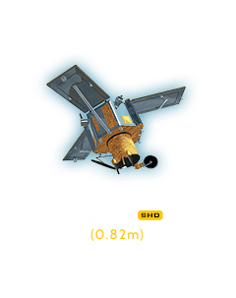
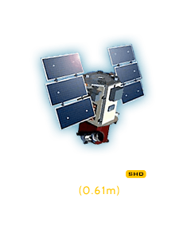
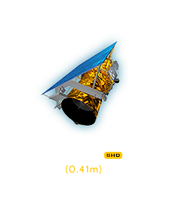
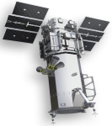
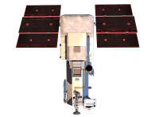
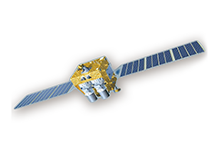
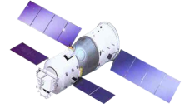

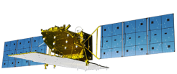
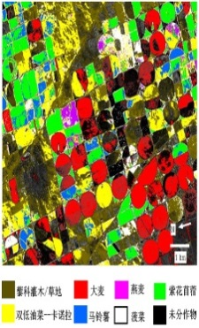
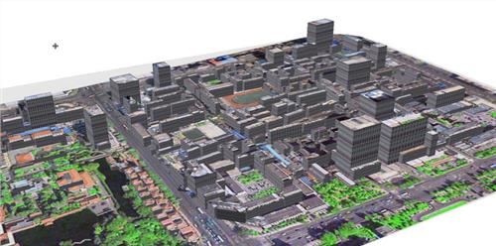
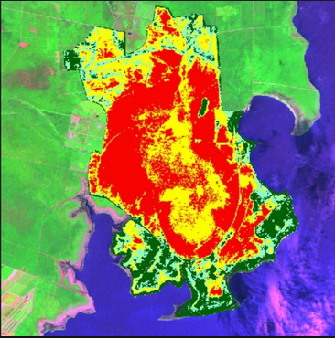
一. 研究背景
高分辨率遥感影像逐渐成为对地精细观测的主要数据来源之一！
IKONOS
(0.8-1m)
QuickBird
(0.61m)
GeoEye-1
(0.41m)
WorldView-2
(0.46m)
WorldView-3
(0.31m)
WorldView-4
(0.31m)
1999.09
2001.10
2008.9
2009.10
2011.12
2014.8
2016.11
2007.9
2012.1
2014.8
2016.12
2013.4
中巴资源卫星-02B
(全色2.36米)
资源3号卫星
(全色2.1米，多光谱6m)
高分1号卫星
(全色2米，多光谱8m)
高分2号卫星
(全色1米，多光谱4m)
高景一号
(全色0.5米)
农作物分类
数字城市建设
环境监测

Slide 4

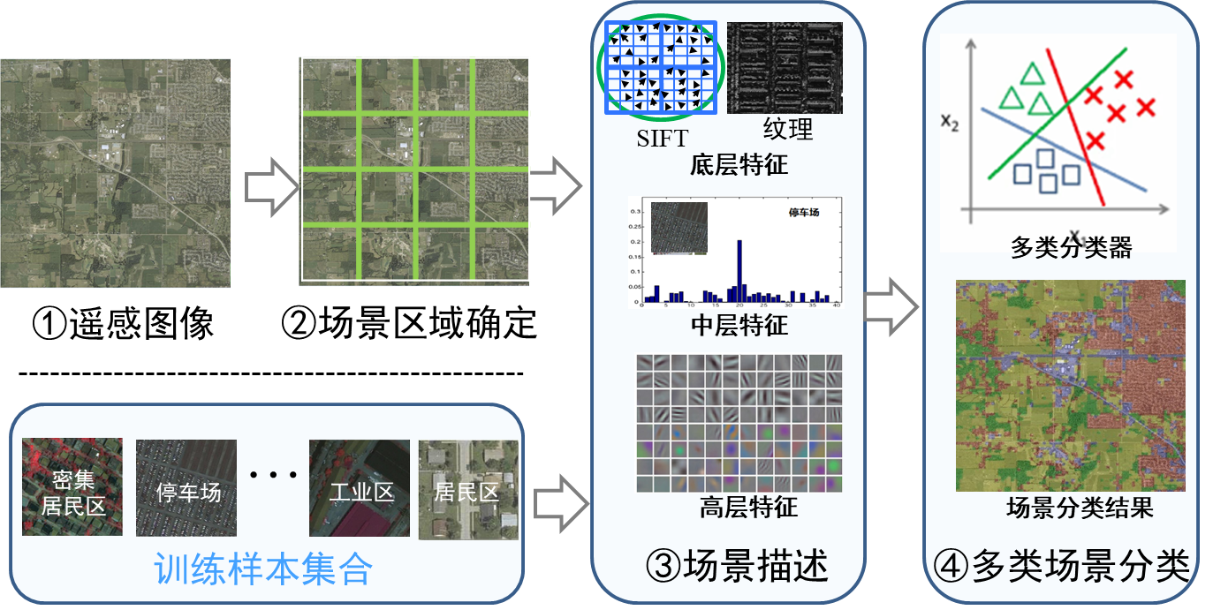
一. 研究背景
场景分类能够对图像或区域整体内容进行描述，确定其类别，逐渐成为一项重要的遥感解译手段。

Slide 5

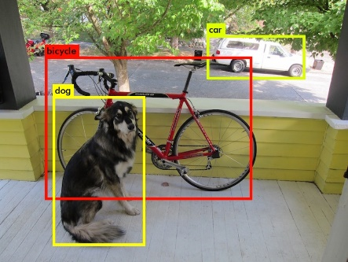
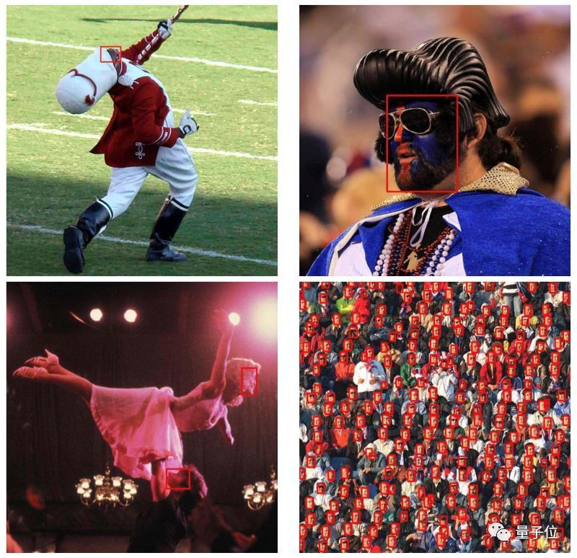
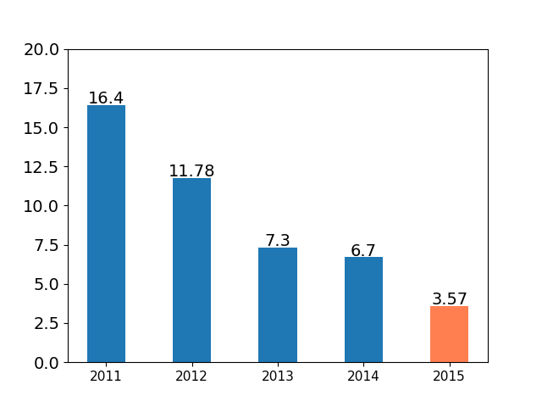
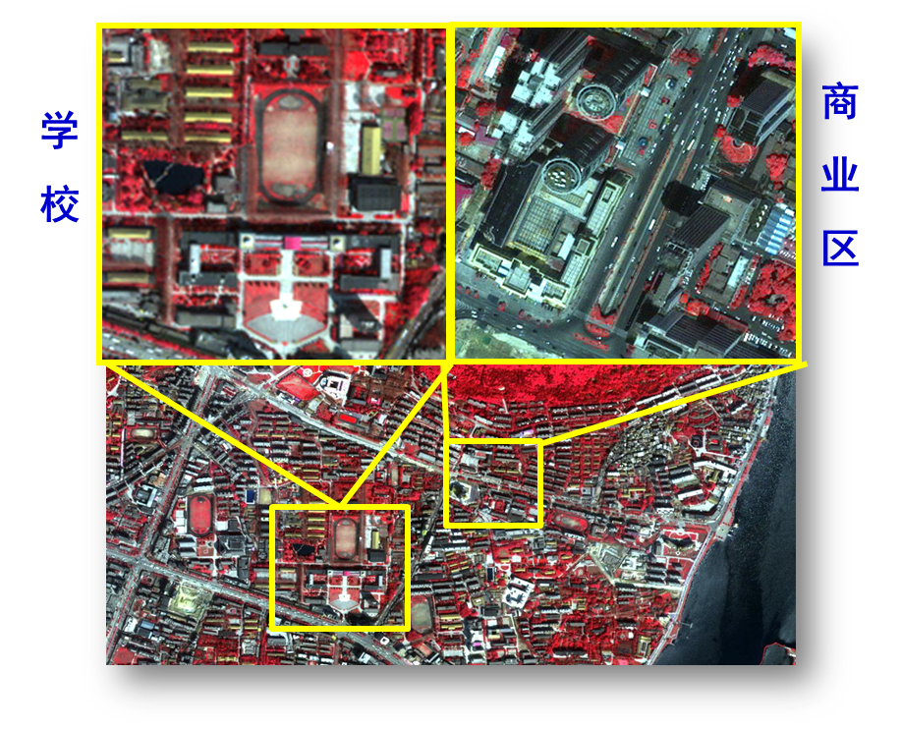
一. 研究背景
深度模型方法迅速发展
经过ImageNet预训练的模型也能够提升以下任务的性能：
1400多万幅图片，涵盖2万多个类别；
错误率（%）
超越人类识别精度
目标检测
人脸识别
迁移到遥感领域
深度模型能够适应海量样本，自动提取特征，实现超越人类的识别能力分类性能。
场景分类

Slide 6
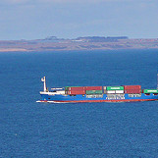
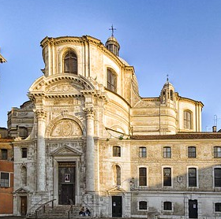
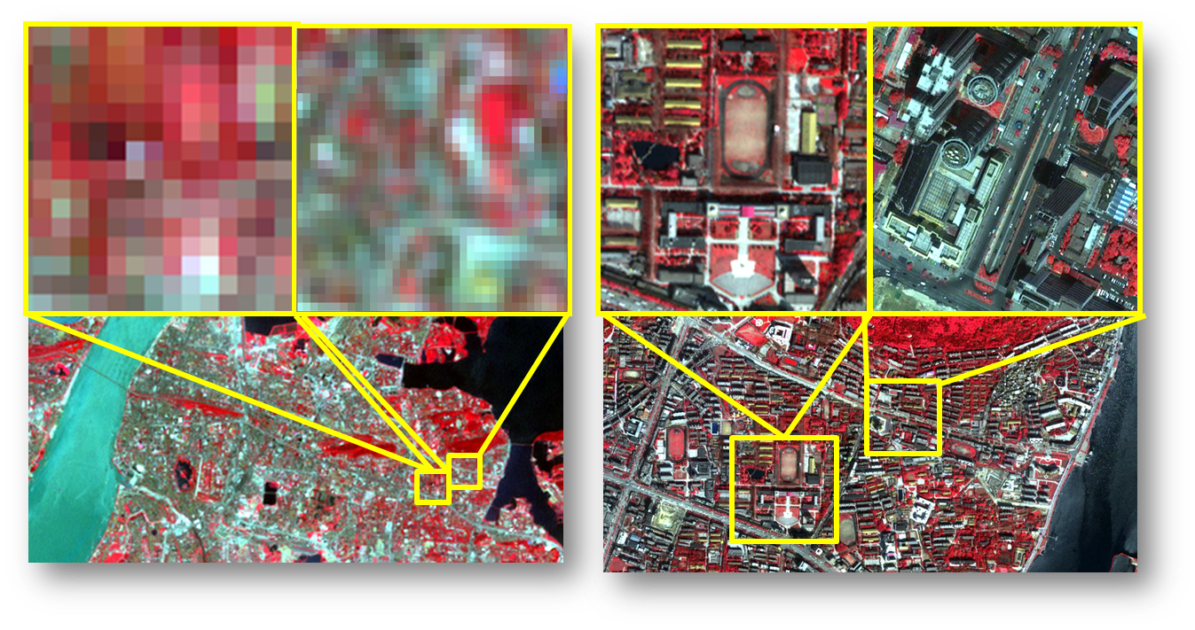
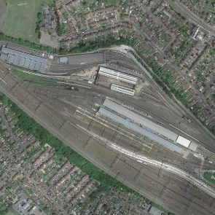
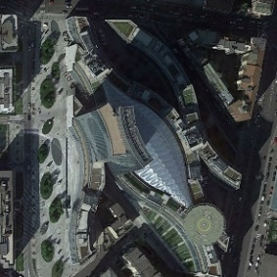
二. 研究问题
与自然图像相比：
影像分辨率的提升带来的问题：
自然
图像
Ship
Buildings
遥感
图像
Railway Station
Center
30米分辨率
2.4米分辨率
地物种类多；
俯瞰视角，空间模型更加复杂
高类内差异；
低类内相似；
地物和背景展现更多细节展现；
Notes:
1分辨率、数量上升。 更多类内、差异性、多样性增加。。。
大量地物种类，组成不同的空间关系、构成复杂的模式
主流基于深度学习的方法，强烈依赖于海量标注样本
2 图2 重新选

Slide 7
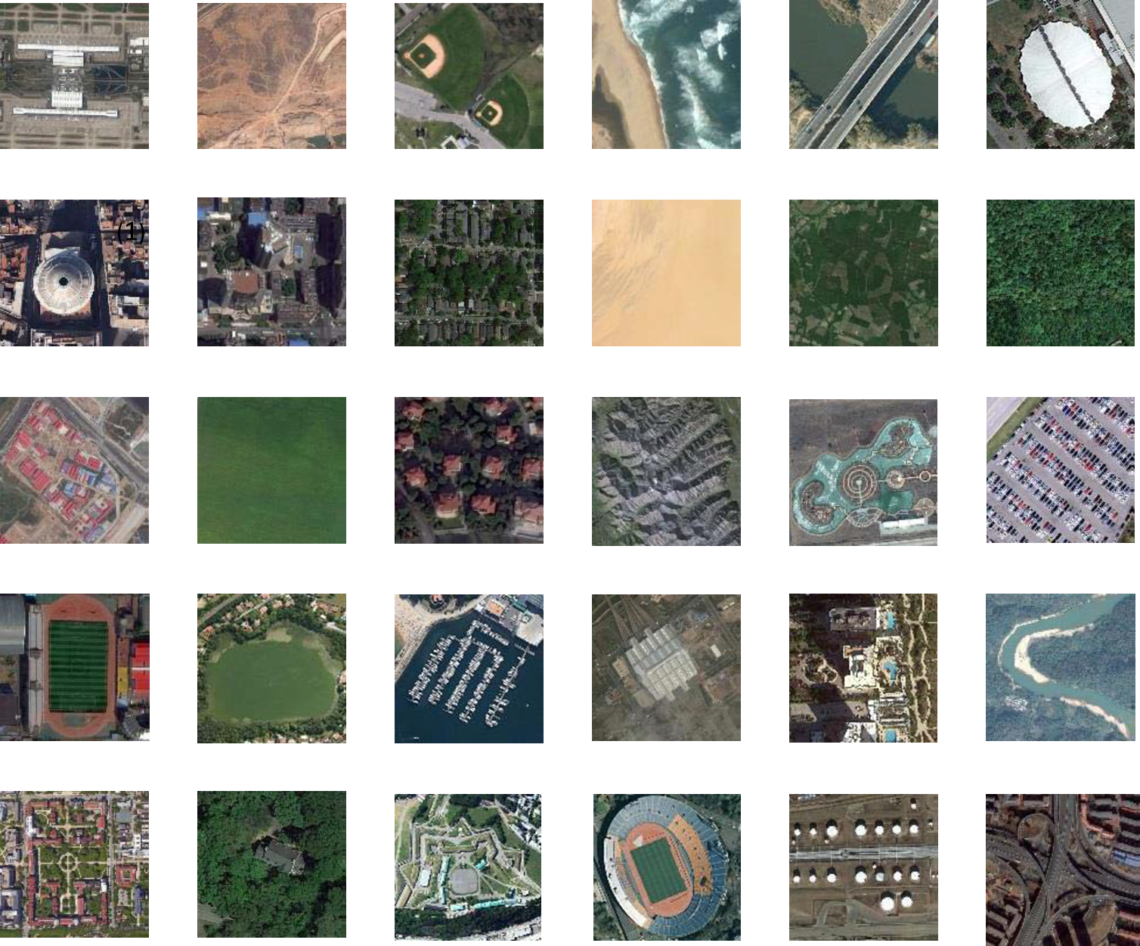
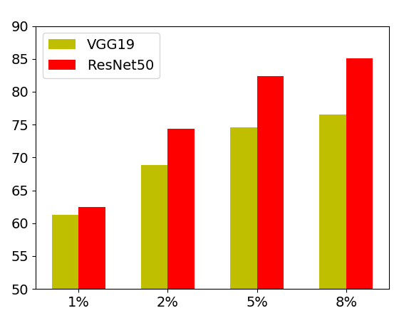
二. 研究问题
精确度（%）
AID: 30类共10,000图像
对于不同的模型，在不同样本量条件下，
分类精度的变化
数据集名称 | 类别及图像数量
AID | 30类, 共10,000张
NWPU-RESISC45 | 45类, 共31,500张
PatternNet | 38类, 共30,400张
RSD46-WHU | 46类, 共11,7000
样本数量同样影响着遥感领域的任务；
遥感图像的数据集与自然图像存在不小的差距。
提出两种方法来解决小样本问题：
1. 基于深度特征的半监督样本标注框架
2. 基于生成对抗网络样本增强方法
Xueyuan Dai, Xiaofeng Wu, Bin Wang, Liming Zhang: Semisupervised Scene Classification for Remote Sensing Images: A Method Based on Convolutional Neural Networks and Ensemble Learning. IEEE Geosci. Remote Sensing Lett. 16(6): 869-873 (2019)

Slide 8
三. 研究方法
选择性标注少量样本
半监督样本标注框架
飞机
桥梁
河流
···
思路：利用海量无标注样本，
训练模型提升分类能力。
构建
流程：
选择少量代表性样本，人工标注，初始化模型；
选择性标注无标签样本，扩展训练集；
训练模型，迭代式学习无标签样本；
训练集
···
扩展
训练
训练分类模型
选择性标注无标签
CNN
SVM
...
原理：从不同特征空间评估样本，选择性标注，提高半监督学习准确性。
判断
是否符合终止条件
本方法主要流程

Slide 9
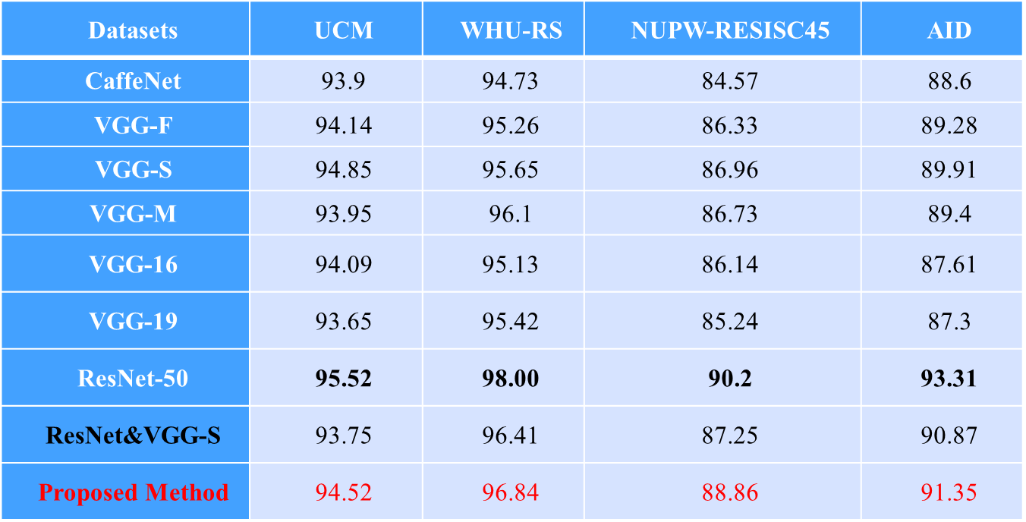
实验结果
基于深度特征的半监督分类框架
60%
训
练
样
本
10%训
练样本
现有公开数据集UCM,WHU-RS,NWPU,AID上实验结果
通过样本选择，与无标签样本学习，实现接近于完全监督的分类效果。
Notes:
表的名称，实验结果，10%标注样本实现增量学习、达到、。。。

Slide 10
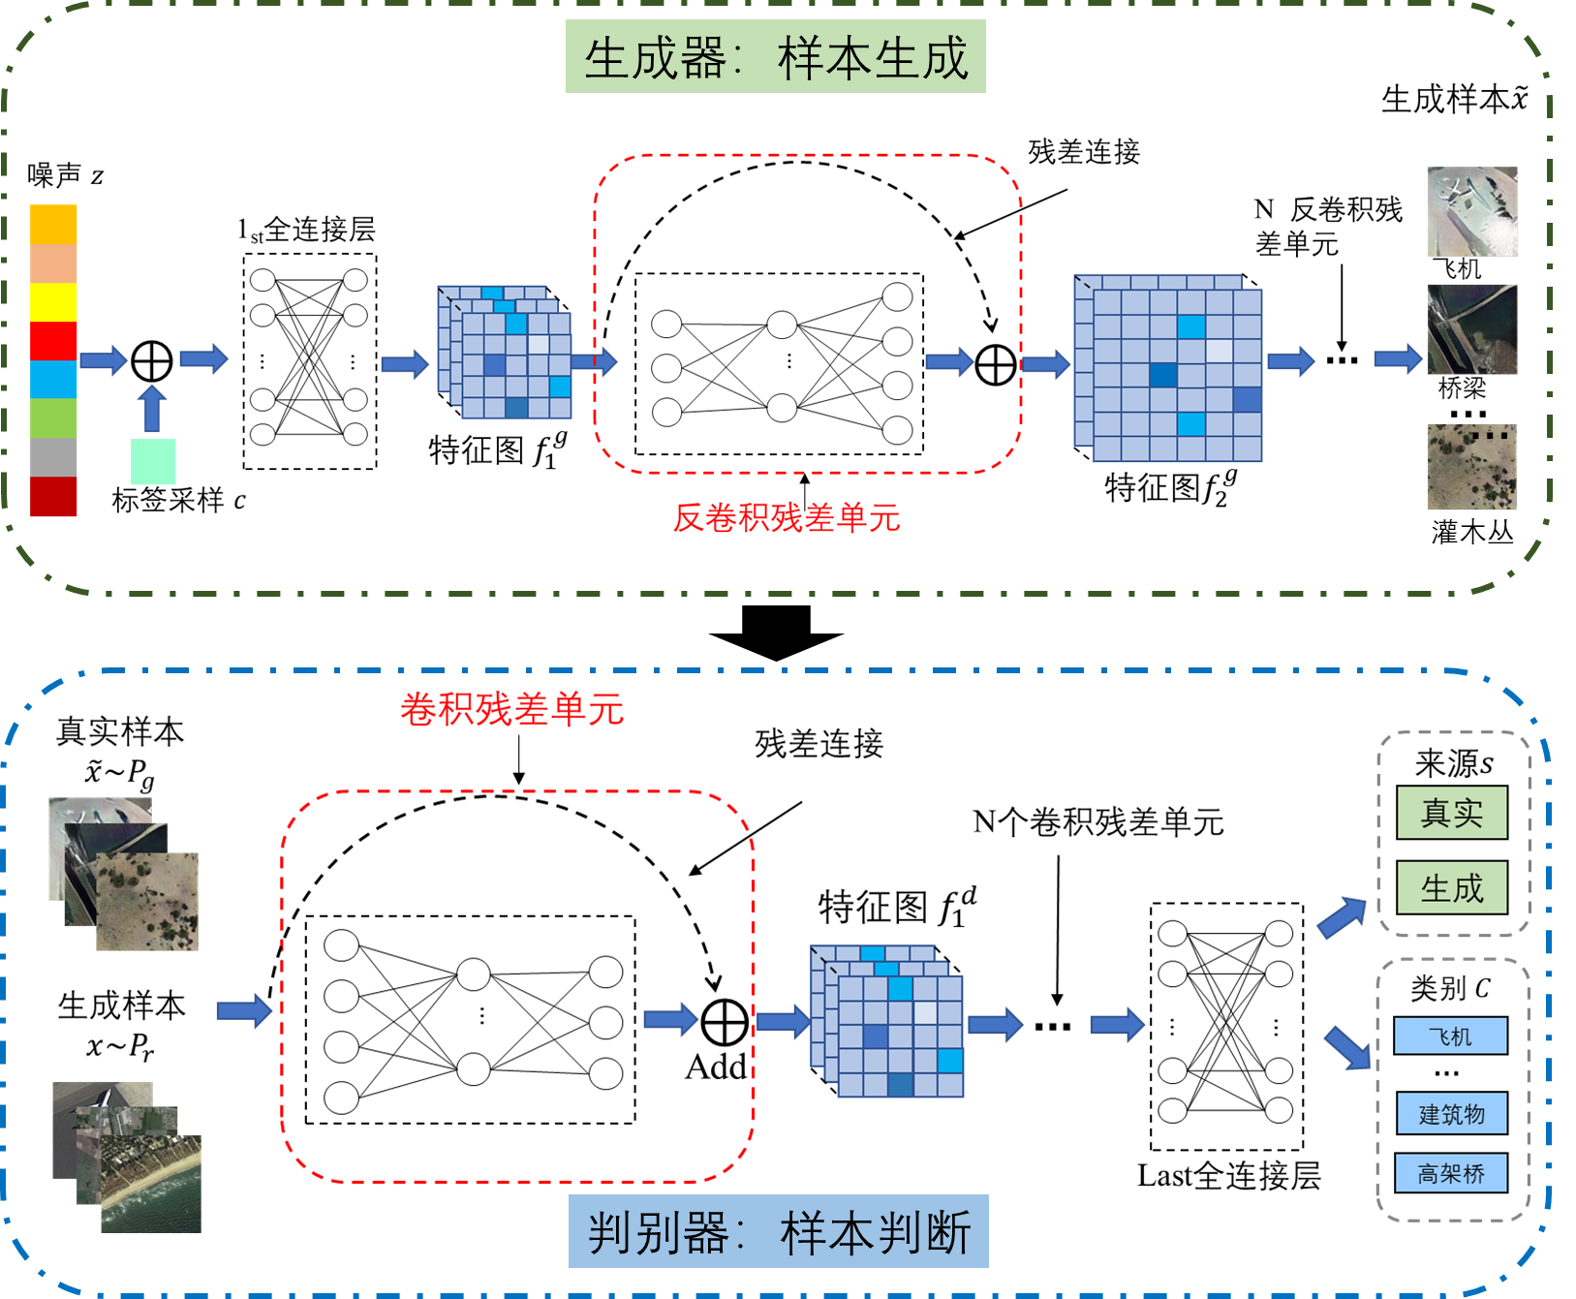
三. 研究方法
基于对抗生成网络的标注样本生成方法
针对标注样本缺少的问题：
基于对抗生成网络，并加入样本类别信息；
基于残差单元的网络架构，防止梯度消失；
实现样本生成，构建样本库。
基于对抗网络样本生成

Slide 11
四. 实验结果
基于对抗生成网络的标注样本生成评估
UCM和NWPU数据集
分别采用20%、40%、60%数据作为训练集;
UCM训练100,000;
NWPU训练20,000代。
评估生成样本对于分类精度的影响
随着训练代数的增加，图像质量越来越好，同时具备类别信息。
Notes:
图的名称不对，训练评估

Slide 12
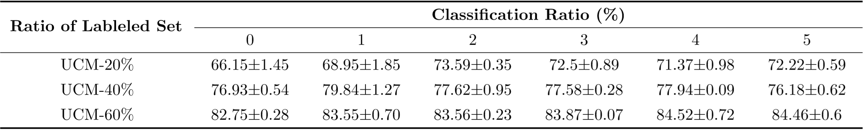
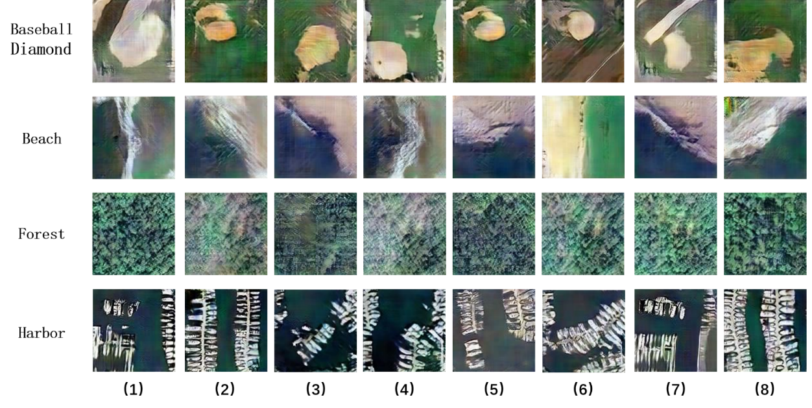
四. 实验结果
基于对抗生成网络的标注样本生成方法评估
评估生成样本对于分类精度的影响
通过增加生成样本的数量，分析
VGG的分类精度变化：
生成样本显著增加了精度
生成样本的数量并不是越多
分类精度越高
观察生成样本的多样性：
包含丰富的多样性
生成样本多样性评估
Notes:
图的名称，表的名称

Slide 13
感谢专家的批评、指导！

